Slide 1
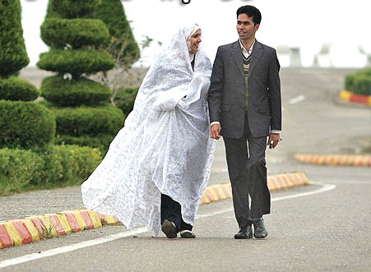
فصل دوم: تشكيل خانواده (در آستانه ازدواج)

Slide 2
1- كاركردهاي ازدواج
1- تكامل شخصيت
تجربه همسري و پس از آن پدر يا مادر شدن نوعي كمال شخصيت محسوب مي‌شود و با اين تجربه به توسعه خود مي‌پردازد ومن به ما تبدیل می شود.

Slide 3
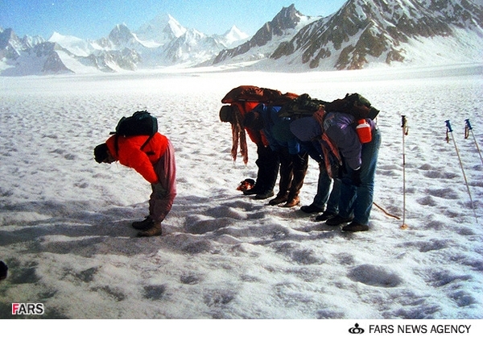
ازدواج و پاسخ به نيازها راه ورود افكار منفي و شيطاني بسته خواهد شد و دين بر اساس بيان پيامبر(ص)، تكميل مي شود.
پیامبراکرم(ص) : هرجوانی در جوانی ازدواج کند شیطان فریاد برمی آورد که ای وای دو سوم از دین خود را از دستبرد من در امان نگه داشت سپس این بنده باید در یک سوم باقی مانده تقوای الهی پیشه کند.
2- كامل شدن ايمان

Slide 4
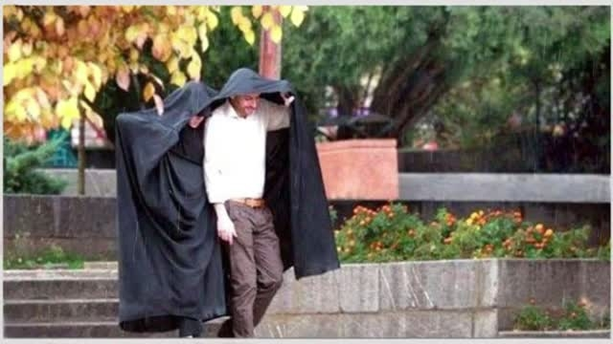
3- آرامش
زن و شوهر محرك مثبت براي يكديگرند و رفيق و حامي عاطفي هم بوده و با پيوند به اين آرامش مي‌رسند.

Slide 5
وَ مِنْ آياتِهِ أَنْ خَلَقَ لَکُمْ مِنْ أَنْفُسِکُمْ أَزْواجاً لِتَسْکُنُوا إِلَيْها وَ جَعَلَ بَيْنَکُمْ مَوَدَّةً وَ رَحْمَةً إِنَّ في‏ ذلِکَ لَآياتٍ لِقَوْمٍ يَتَفَکَّرُونَ روم آیه 21
و از نشانه‏ هاي او اينكه همسراني از جنس خود شما براي شما آفريد، تا در كنار آنها آرامش يابيد، و در ميانتان مودت و رحمت قرار داد، در اين نشانه‏ هائي است براي گروهي كه تفكر مي‏كنند.

Slide 6
4- ارضاي نياز
رابطه جنسي يكي از مهمترين نيازهاي فرد در جواني است و آثار مطلوبي بر جسم و روان دارد، البته در فضاي خانه.

Slide 7
5- استقلال
تجربه زندگي جديد فرد را مستقل و ديگران نيز به باور اين استقلال مي رساند.

Slide 8
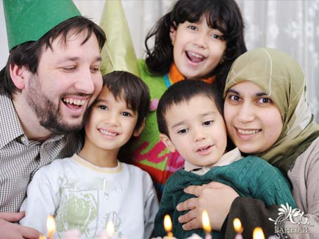
افراد پس از استقلال تمايل دارند كه مديريت مجموعه جديدي را به تنهايي انجام دهند.
6- مديريت
7. حمایت خانواده
7- حمايت

Slide 9
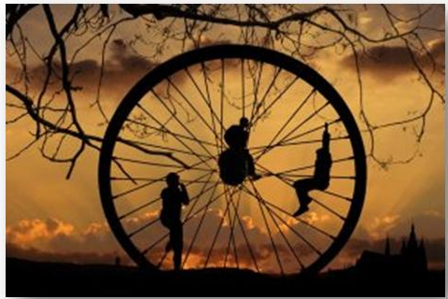
9- ميل به جاودانگي
8- اعتبار اجتماعي
ازدواج و فرزندان تداوم حيات را براي انسان تداعي مي‌كند و باعث می‌شود تا فردخود را رو به افول نبیند.
شغل
مسكن
وام
كسب اعتبار اجتماعي است.

Slide 10
1. علمی
اشتغال به تحصلات
موانع ازدواج

Slide 11
راه حل
فاصله میان عقد تا عروسی کمی بیشتر باشد
بهتر است ازدواج در مقاطع تحصیلی (کنکور، امتحانات و... ) صورت نگیرد .
مراسم عروسی پس از یک یا دو ترم برگزار شود تا پایه تحصیلی محکم شود.
عروس و داماد یکدیگر را در تحصیل یاری دهند .
همسران در امور خانه به یکدیگر کمک کنند .
والدین و خانواده ها از آنها حمایت کنند .
کارهای غیر ضروری و اضافی مانند مهمانی های زیاد و تلویزیون و...حذف شود.
می توان همزمان با هم یا زمانی که همسر در منزل نیست درس خواند

Slide 12
2- اقتصادي
مخارج جشن عروسي
شغل
مهريه
موانع ازدواج
جهيزيه
مسكن

Slide 13
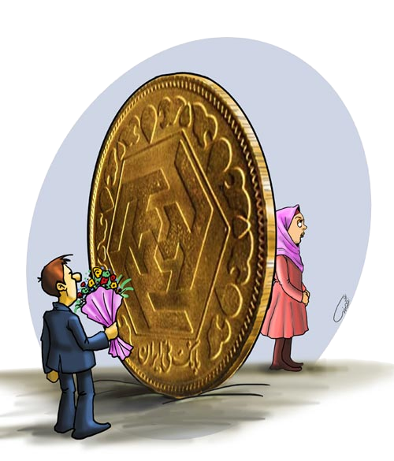
راه حل
توکل به خدا
پایین آوردن سطح توقعات
اشتغال پسران حتی در مشاغل پاره وقت و نیمه وقت
دختران پسری را انتخاب کنند که اهل کار و تلاش باشد
پایین آوردن توقعات طرفین و دوری از تجملات
دوری از افراط و تفریط در تعیین مهریه
عدم سختگیری در جهیزیه

Slide 14
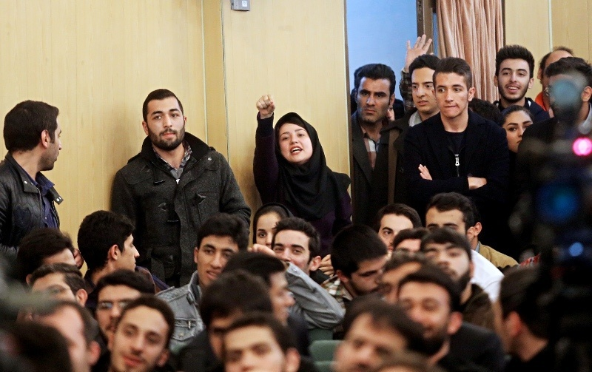
3- اجتماعي
سربازي
اختلاف سياسي
موانع ازدواج

Slide 15
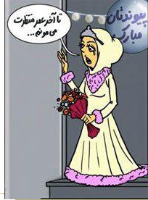
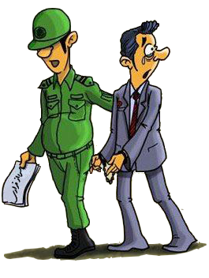
راه حل خدمت سربازی
خدمت سربازی مانعی برای ازدواج محسوب نمی شود.
با حمایت والدین میتوان به راحتی دوره کوتاه سربازی را گذراند.
می توان با توافق طرفین مراسم عروسی را تا پایان سربازی به تعویق انداخت.

Slide 16
راه حل اختلاف نظر سياسی
اختلاف در ایده های سیاسی مانع ازدواج نیست، اگر :
دختر و پسر در کلیات اعتقادات سیاسی اختلاف نداشته باشند
هردو یا یکی از آنها تعصب سیاسی نداشته باشد
دیدگاه سیاسی خود را با مسائل زندگی در نیامیزند

Slide 17
4.خانوادگي
بيماري والدين
ازدواج فاميلي
ازدواج مجدد
تعداد افراد
مخالفت والدين
طلاق پدر ومادر
سوء سابقه والدين
تك سرپرست
موانع ازدواج

Slide 18
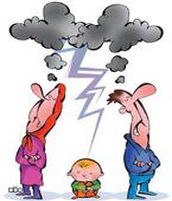
راه حل طلاق پدر و مادر
در برخورد با فرزندان طلاق باید فرایند تحقیق مانند دیگران صورت گیرد .
در جلسه خواستگاری دلایل طلاق والدین برای طرف مقابل توضیح داده شود .
از پدر مادر جدا شده خواسته شود به خاطر آینده فرزندشان در جلسه خواستگاری حضور داشته باشند .
از مشورت و کمک ناپدری یا نامادری استفاده شود

Slide 19
ازدواج با فرزند تک سرپرست
نیاز بیشتری به توجه عاطفی دارد
با او مدارا شود
ممکن است به دلیل فقدان الگوی پدارانه یا مادرانه ، همسر نیاز به زمان بیشتری
داشته باشد تا نقش مردانه یا زنانه را به خوبی ایفا نماید .

Slide 20
مخالفت والدين
موافقت والدین باید جلب شود :
علت مخالفت را جویا شود و به دلایل آنها بیشتر بیندیشد
از دیگران که دلایل او را درک می کنند برای میانجیگری استفاده کند
سعی کند محبت والدین را به خود جلب کند

Slide 21
ازدواج فاميلی
نباید از ازدواج فامیلی هراس داشت چراکه :
تناسب بیشتری وجود دارد
حمایت فامیلی بیشتر صورت می گیرد
شناخت از فرد مقابل بیشتر است
امکان فریب بسیار کم است
اعتقادات و اخلاق و آداب و رسوم بسیار بهم نزدیک است
تفاهم با همسر و خانواده اش بیشتر است
در ازدواج فامیلی توجه به این نکات ضروری است :
از مشاوره ژنتیک غفلت نشود
بر اساس انتخاب عاقلانه انجام شود نه فقط پیروی از آداب و رسوم

Slide 22
تعداد جمعيت اعضای خانواده
تعداد جمعیت اعضای خانواده مانع ازدواج نیست
در خانواده های پرجمعیت :
معمولا فرزندان روابط عاطفی بیشتری دارند
افراد قانعتر و سازگارترند
تعامل اجتماعی آنان بیشتر است

Slide 23
5- فرهنگي
تفاوت فرهنگي
موانع ازدواج
باورهاي اشتباه

Slide 24
تفاوت فرهنگی
در صورتی که قدرت انطباق با شرایط جدید را دارد این ازدواج را بپذیرد
قبل از ازدواج با آداب و رسوم طرف مقابل آشنا شود
خانواده خود را نیز در این زمینه توجیه کند
اگر سطح تفاوت فرهنگی بسیار بالا بود این ازدواج چندان مناسب نیست

Slide 25
باورهای اشتباه
ترس از محدود شدن آزادی های دوران مجردی
ترس از مشکلات زندگی
مقایسه با دیگران
تاکید بر ازدواج خواهر بزرگ تر
و....

Slide 26
6- فردي
معلوليت
سن
سخت گیری
موانع ازدواج

Slide 27
معلوليت
معلولیت مانع ازدواج نیست اگر:
کسی که با معلول ازدواج می کند سعه صدر و صبور باشد
شاکر باشد و او را به سبب معلولیت تحقیر نکند
مشورت با پزشک پیش از ازدواج
مشورت و استفاده از تجربه افرادی که با معلولان ازدواج کرده اند
توجه به ویژگی های اخلاقی و فرهنگی خانواده معلول
معمولا معلولانی که نقص جسمانی هریک از سوی دیگری جبران میشود برای ازدواج با یکدیگر مناسبند.

Slide 28
سن ازدواج
اگر دختر و پسر رشد فکری مناسبی داشته باشند ازدواج آنان نباید به تاخیر بیفتد
ازدواج در
سن بالاتر
تجربه و پختگی
کسب تجربه بیشتر
آرامش بیشتر زندگی
نگرانی از بارداری خانمها
ازدواج در جوانی
انعطاف پذیری
گذشت
نشاط روحی
توقعات پایین تر
اسیب پذیری کمتر
سازگاری بیشتر
آرامش بیشتر زندگی

Slide 29
سخت گيری در معيارهای ظاهری

